Slide 1
Abstract Class
Tim Ajar PBO – JTI Polinema

Slide 2


Karyawan
+ nama:String + nip: String + alamat: String
+ isiPresensi(): void + ajukanIzinAbsen(): void
Dosen
+ nidn: String
+ ajukanIzinAbsen(): void

Slide 3
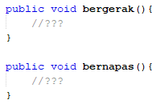
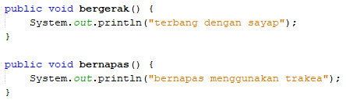
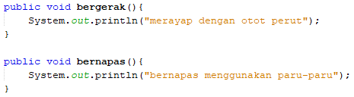
Hewan
+ berat: double + makanan: String + habitat: String + umur: int
+ bergerak(): void + bernapas(): void + bertambahUmur(): void
Method yang tidak memiliki implementasi sebaiknya dideklarasikan sebagai abstract method.
Akibatnya class nya menjadi abstract class
Lebah
+ kasta: String
+ bergerak(): void + bernapas(): void
Ular
+ berbisa: boolean
+ bergerak(): void + bernapas(): void

Slide 4
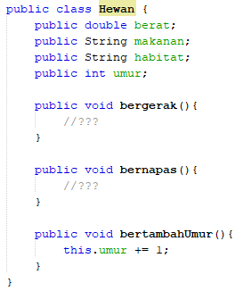
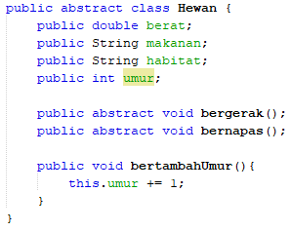




Class/Concrete Class
Abstract Class

Slide 5
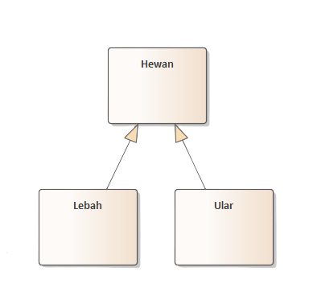
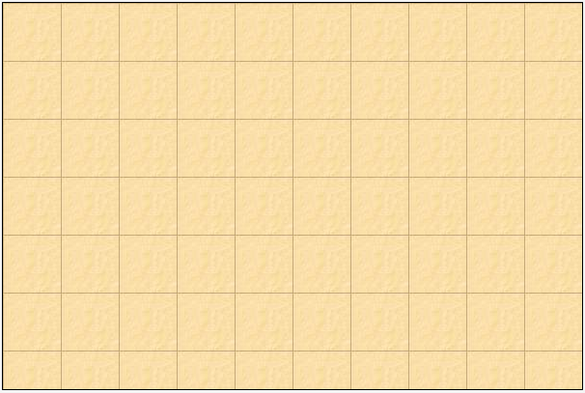



Concrete Superclass
new Hewan()
new Lebah()
new Ular()

Slide 6
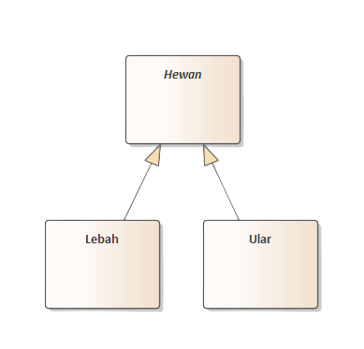

Abstract Superclass
new Hewan()
new Lebah()
new Ular()

Slide 7
Concrete Superclass
Hewan
+ berat: double + makanan: String + habitat: String + umur: int
+ bergerak(): void + bernapas(): void + bertambahUmur(): void
Concrete class tidak dapat memaksa subclass nya untuk mengimpelementasikan method secara khusus
Lebah
+ kasta: String
+ bergerak(): void + bernapas(): void
Ular
+ berbisa: boolean
+ bergerak(): void + bernapas(): void
LabaLaba
+ berbisa: boolean

Slide 8
Abstract Superclass
Hewan
+ berat: double + makanan: String + habitat: String + umur: int
+ bergerak(): void + bernapas(): void + bertambahUmur(): void
Abstract class “memaksa” subclass nya untuk mengimpelementasikan seluruh abstract method
Lebah
+ kasta: String
+ bergerak(): void + bernapas(): void
Ular
+ berbisa: boolean
+ bergerak(): void + bernapas(): void
LabaLaba
+ berbisa: boolean

Slide 9
DEFINISI
Abstract class merupakan class yang tidak dapat diinstansiasi namun dapat di-extend.
Kegunaan:
Sebagai generalisasi sublass atau guideline untuk subclass
Karakteristik:
Selalu dideklarasikan dengan menggunakan keyword ‘abstract class’
Dapat memiliki properties dan methods seperti concrete class
Class yang memiliki abstract method harus dideklarasikan sebagai abstract class. Tetapi suatu class bisa dideklarasikan sebagai abstract tanpa memiliki abstract method

Slide 10
ABSTRACT METHOD
Method yang hanya dideklarasikan tetapi tidak memiliki implementasi (body)
Abstract method dibuat dengan keyword abstract
Abstract method hanya menjelaskan apa saja yang bisa dilakukan oleh sebuah class namun tidak ada detail bagaimana cara melakukannya

Slide 11

SYNTAX
Untuk mendeklarasikan abstract class:
<modifier> abstract class <NamaClass>
Untuk mendeklarasikan abstract method:
<modifier> abstract <return_type> <namaMethod>();
Contoh:

Slide 12
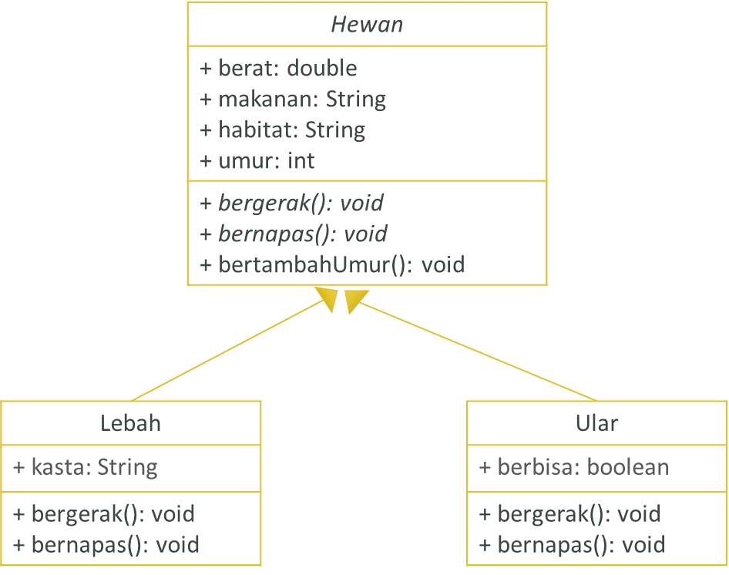
NOTASI CLASS DIAGRAM
Secara umum sama dengan notasi concrete class
Nama kelas dicetak miring atau ditambah anotasi <<abstract>> di atas nama kelas
Abstract method juga dicetak miring

Slide 13
Penggunaan Abstract Class
Abstract class tidak dapat diinstansiasi (tidak dapat dibuat objectnya)
Baris kode berikut akan memunculkan compilation error “Hewan is abstract; cannot be instantiated”
Hewan hewan1 = new Hewan();
Untuk menggunakan abstract class, dibuat concrete class yang meng-extend abstract class tersebut
concrete class menggunakan extends keyword
concrete class harus mengimplementasi semua abstract method
Class yang menge-extend abstract class tetapi tidak mengimplementasi seluruh abstract method nya maka harus dideklarasikan sebagai abstract class juga

Slide 14
Kapan Abstract Class digunakan?
Abstract class dapat digunakan untuk mencegah suatu class diinstansiasi atau dibuat objeknya
Abstract class umumnya digunakan sebagai generalisasi/guideline/superclass pada class hierarki.
Abstract class juga memaksa subclass untuk mengimplementasi seluruh abstract method
Abstract method digunakan jika method tidak dapat diimplementasikan pada superclass

Slide 15
Latihan
Cari sebuah studi kasus dari abstract class kemudian gambarkan UML class diagramnya (selain bangun datar dan bangun ruang)

